Slide 1
Symulacja rozchodzenia się sygnału ISM 2.4 GHz w pomieszczeniach

Slide 2
Pasmo częstotliwości 2,4 GHz jest jednym z pasm częstotliwości przeznaczonych dla potrzeb urządzeń przemysłowych, naukowych i medycznych (Industry, Scientific, Medical, ISM). Jest ono udostępnione w większości uprzemysłowionych krajów świata. Użytkownicy systemów pracujących w paśmie ISM muszą się liczyć z występowaniem zakłóceń radioelektrycznych, których konsekwencją może być znaczne obniżenie jakości transmisji radiowej, a nawet przerwy w łączności.

Slide 3
CELE PROJEKTU
Wykonanie symulacji rozchodzenia się sygnału z uwzględnieniem:
tłumienia fal
odbicia fal
rozproszenia fal
załamania fal
dyfrakcji (ugięcia fal)
interferencji (nakładania się fal)

Slide 4
PATH LOSS
Model propagacji radiowej Path loss:
L=10n*log10 (d)+C
L - utrata ścieżki w decybelach,
n - wykładnik utraty ścieżki – w budynkach osiąga wartość od 4 do 6,
d - odległość między nadajnikiem a odbiornikiem w metrach,
C – stała uwzględniająca straty systemowe.

Slide 5
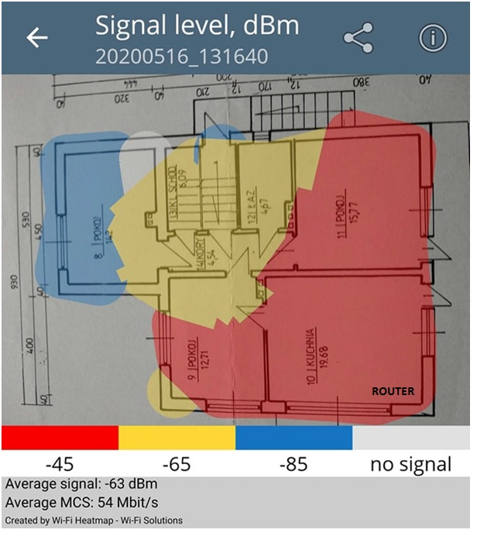
Symulacja utraty sygnału w mieszkaniu -wykorzystanie prostej aplikacji na smartfona

Slide 6
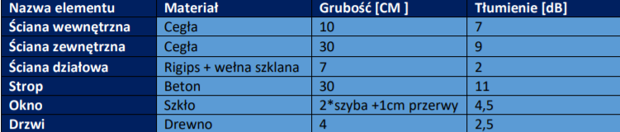
Wartości tłumienia uzależnione od materiału i grubości stropu, ścian, drzwi i okien budynku

Slide 7
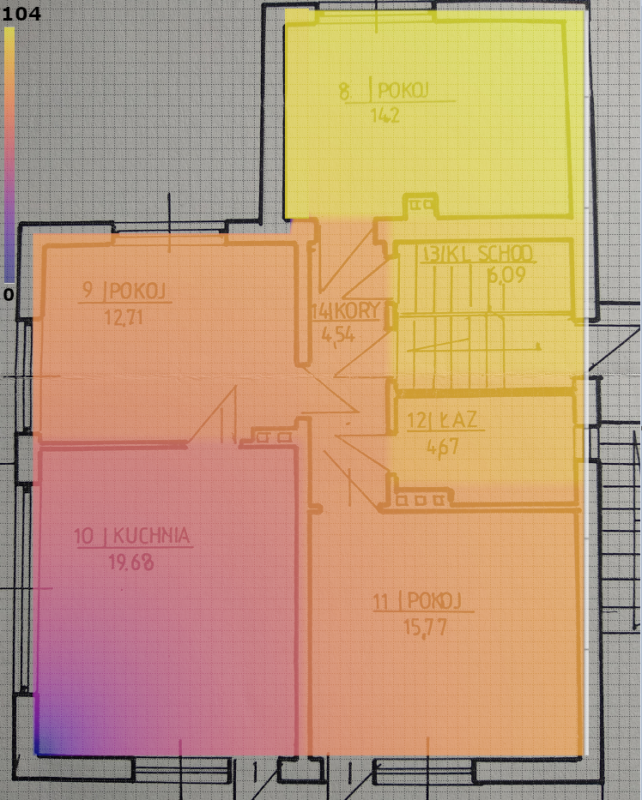
Korzystając z biblioteki matplotlib w Pythonie wykonałem dokładniejszą symulację utraty ścieżki logarytmicznej (Path loss heatmap)

Slide 8
WNIOSKI
Porównując wyniki path loss aplikacji oraz symulacji w Pythonie można dojść do wniosku, że im większa odległość od routera tym różnica utraty ścieżki w dwóch modelach wzrasta. Na przykład w odległości 5m od routera w prostej aplikacji wynosi ok. 54dB, a w moim programie już ok. 62dB. W odległości 8m odpowiednio: 65dB i 81dB.
Na wskazane różnice w obliczeniach utraty ścieżki mogą wpływać zjawiska fizyczne towarzyszące propagacji fal w pomieszczeniach mieszkania.
Aby uzyskać najlepsze pokrycie sygnału, router Wi-Fi najlepiej ustawić w centralnej części mieszkania. Wówczas propagacja fal będzie najbardziej korzystna.

